Slide 1
Наблюдение сплошного и линейчатого спектров.
Лабораторная работа по физике
11 класс

Slide 2
Оборудование:
проекционный аппарат, спектральные трубки с водородом, неоном или гелием, высоковольтный индуктор, источник питания, штатив, соединительные провода, стеклянная пластина со скошенными гранями.

Slide 3
Цель работы:
с помощью необходимого оборудования наблюдать сплошной спектр, неоновый, гелиевый или водородный.

Slide 4
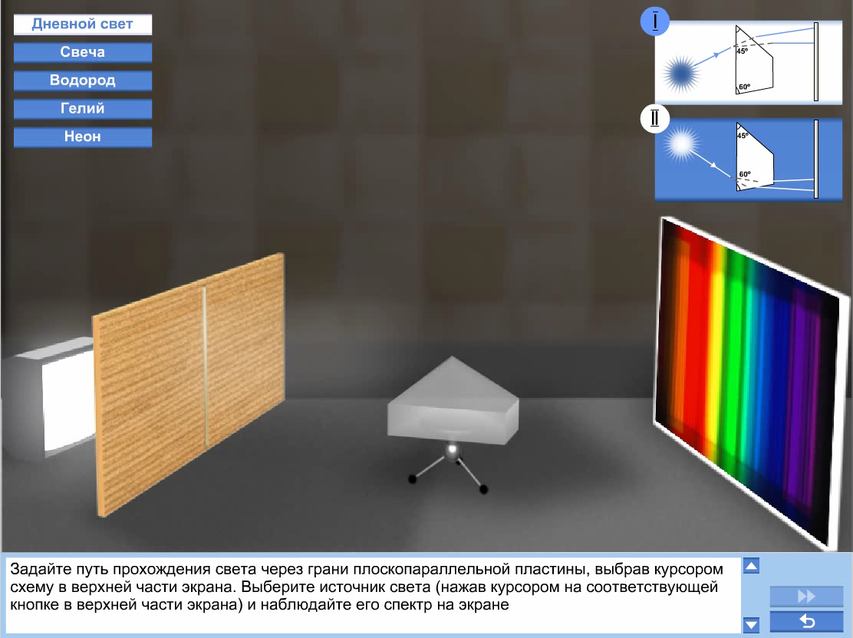

Slide 5

Дневной свет
Мы видим основные цвета полученного сплошного спектра в следующем порядке: фиолетовый, синий, голубой, зеленый, желтый, оранжевый, красный.
Данный спектр непрерывен. Это означает, что в спектре представлены волны всех длин. Таким образом, мы выяснили, что сплошные спектры дают тела, находящиеся в твердом или жидком состоянии, а также сильно сжатые газы.

Slide 6
Водород
Мы видим множество цветных линий, разделенных широкими темными полосами. Наличие линейчатого спектра означает, что вещество излучает свет только вполне определенной длины волны.
Водородный спектр: фиолетовый, голубой, зеленый, оранжевый.
Наиболее яркой является оранжевая линия спектра.

Slide 7
Гелий
Спектр гелия: голубой, зеленый, желтый, красный.
Наиболее яркой является желтая линия.

Slide 8

неон
Спектр неона: зеленый, желтый, оранжевый, красный.
Наиболее яркой является красная линия.

Slide 9
вывод
Основываясь на нашем опыте, мы можем сделать вывод, что линейчатые спектры дают все вещества в газообразном состоянии. В этом случае свет излучают атомы, которые практически не взаимодействуют друг с другом. Изолированные атомы излучают строго определенные длины волн.

